Slide 1



ჯანმრთელობის დაცვის ერთიანი საინფორმაციო სისტემა
აშშ საერთაშორისო განვითარების სააგენტოს „ჯანდაცვის სისტემის განმტკიცების პროგრამა”
ნოემბერი, 2014 წ.

Slide 2
პრეზენტაციის თემები
ნაწილი I: ჯანმრთელობის დაცვის ერთიანი საინფორმაციო სისტემის (ჯდესს) ზოგადი მიმოხილვა
ნაწილი II: ჯანმრთელობის დაცვის ერთიანი საინფორმაციო სისტემის მდგრადობის უზრუნველყოფის საკითხები
ნაწილი III: გადაბარების სამოქმედო გეგმა

Slide 3
ნაწილი I:
ჯანმრთელობის დაცვის ერთიანი საინფორმაციო სისტემის ზოგადი მიმოხილვა

Slide 4
,,ჯანდაცვის სისტემის განმტკიცების პროგრამის” შესახებ
აშშ-ის საერთაშორისო განვითარების სააგენტოს ,,ჯანდაცვის სისტემის განმტკიცების პროგრამა” (ოქტომბერი 2009 - სექტემბერი 2015)
პროექტი
ხარისხიან სამედიცინო სერვისებზე საქართველოს მოსახლეობის გეოგრაფიული და ფინანსური ხელმისაწვდომობის ზრდა, სახელმწიფო და კერძო სექტორების გაძლიერების მეშვეობით
მისია
მთავარი პროდუქტი
ჯანმრთელობის დაცვის ერთიანი საინფორმაციო სისტემა (HMIS)

Slide 5
ჯანმრთელობის დაცვის ერთიანი საინფორმაციო სისტემის მიზანი
სისტემის სარგებელი
ინფორმირებული გადაწყვეტილებების მიღება
ერთიანი სტანდარტები
ინფორმაციის გაცვლა რეალურ დროში
სარწმუნო ინფორმაცია
სტატისტიკა და ანალიზი
პროცესების სტანდარტიზაციისა და გამჭვირვალობის, მათ შორის მომსახურების ხარისხის, უზრუნველყოფა
ჯანმრთელობის დაცვის პროგრამების ეფექტურობის და კონტროლის გაუმჯობესება, ადმინისტრაციული ხარჯების შემცირება

Slide 6
ჯდესს: შექმნის ფაზები
თებერვალი, 2011
ჯდესს-ის კონცეფციის შემუშავება და შეთანხმება - თებერვალი, 2011 წ.
აპრილი, 2011
პირველი პროდუქტი: ”შემთხვევების რეგისტრაციის მოდულის” გაშვება - აპრილი, 2011 წ.
ოქტომბერი, 2014
ოქტომბერი, 2014 წ.
სულ შემუშავებულია: 31 მოდული, მ.შ. ფუნქციონირებს - 28 1 პილოტირების და 2 დეველოპმენტის ეტაპზე

Slide 7
ჯდესს: ჩართული მხარეები
  საქართველოს შრომის, ჯანმრთელობისა და სოციალური დაცვის სამინისტრო
  სოციალური მომსახურების სააგენტო
  დაავადებათა კონტროლის ეროვნული ცენტრი
  სამედიცინო მედიაციის სამსახური
  სამედიცინო საქმიანობის რეგულირების სააგენტო
  ამბულატორიული ტიპის დაწესებულებები
  სტაციონარული ტიპის დაწესებულებები
  სოფლის ექიმები
  საქართველოს ფინანსთა სამინისტრო - სახელმწიფო ხაზინა/საბაჟო დეპარტამენტი
  სადაზღვევო და ფარმაცევტული ინდუსტრიები
  მოქალაქეები
  თბილისის მერია
  სასჯელააღსრულებისა და პრობაციის სამინისტრო
  ნარკომანიის ცენტრი
  აჭარის ჯანდაცვის სამინისტრო

Slide 8
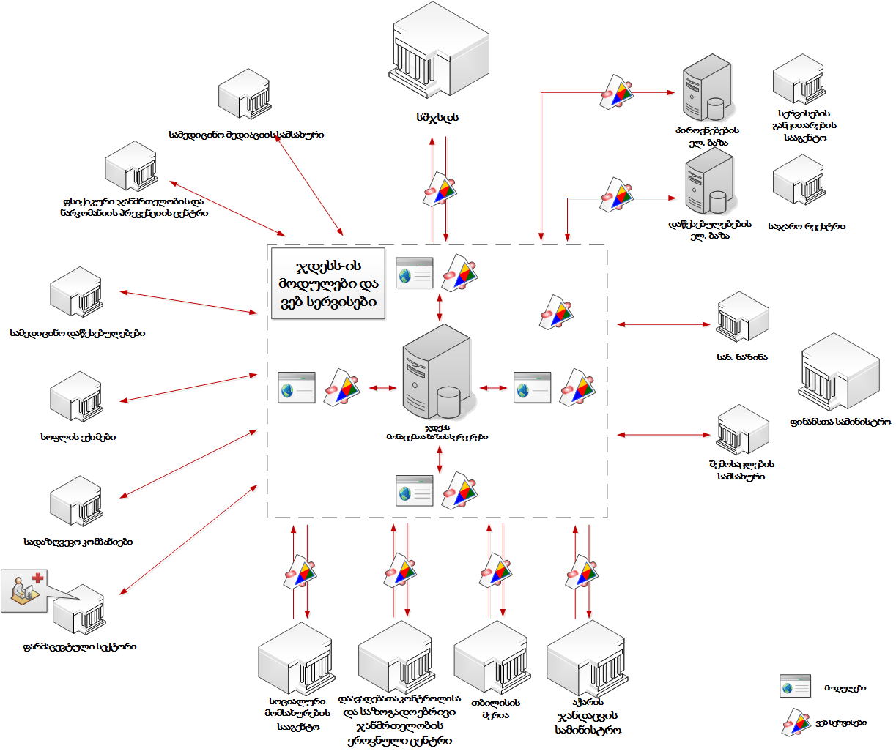
ჯდესს-ის სტრუქტურა და ინფორმაციული ნაკადები

Slide 9
ვიზიტორთა რაოდენობა: ოქტომბერი, 2014
142,315
84,125
273,156
ლჯკლკჯკლჯლკჯლკჯლკჯლკჯ
კჯლკჯკლჯკლჯლკჯლკჯლკჯკლჯკლჯლკჯლკჯკჯჯჯკჯ
კჯლკჯკლჯლჯკლჯლკჯლკჯლკჯლკჯლკჯლკჯჯჯჯჯჯ
ვიზიტების საერთო რაოდენობა
უნიკალური ვიზიტორები
გვერდების ნახვა
1,86
01:53 წ
51,23%
კლკჯკლჯლკჯკლჯკლჯ.
კლკჯკლჯკლჯკკლჯლკჯკლჯკლჯკლჯლკჯკჯკჯჯკ
ლკ;ლკ;ლკ;ლკ;ლკ;ლკ;ლკ;ლკ;ლკლკკ;ლკლ;კ;ლკ;ლკ;ლკ;ლკლკლკ;ლკ;ლკ;ლკ;ლკ;ლკ
გვერდი/ვიზიტი
საიტზე დაყოვნების საშუალო დრო
Bounce Rate

Slide 10
ჯდესს-ის მოდულები
მიმართვების ადმინისტრირების მოდული
184,822 მიმართვა
სამედიცინო შემთხვევების რეგისტრაციის მოდული
1,063,317 შემთხვევა
ელექტრონული ანგარიშგების მოდული სამედიცინო დაწესებულებებისთვის
37,206 შესრულება
ჯანმრთელობის დაცვის პროგრამების ფინანსური მართვის მოდული
289,142,147 ლარი
საინფორმაციო პორტალი (Cloud)
1763 დაწესებულება
494,842 ატვირთული ფასი
2014 წლის 22 ოქტომბრის მდგომარეობით

Slide 11
ბენეფიციართა რეგისტრაციის მოდული
  საბაზ. და მინ. პაკეტი
მიზნობრივი პაკეტი
  ასაკობრივი ჯგუფები
  ვეტერანები
  სოფლის ექიმი
  ფსიქიატრია
  დიაბეტის მართვა
  აივ - ინფექცია / შიდსი
2014 წლის 22 ოქტომბრის მდგომარეობით
  ნარკომანია
  ზოგ. ამბულატორია

Slide 12
ჯდესს-ის მოდულები
მოდულის დასახელება | რაოდენობა
დიალიზის მართვა | 3073
მედიკამენტების ადმინისტრირების მოდული | 48,137
იმუნიზაცია / ვაქცინაცია | 3,069,364 - აცრა; 62,693 - ბენეფიციარი
მარაგების მართვის მოდული | 7,000 ტრანზაქცია
სამედიცინო მედიაციის მოდული | 23,239 განაცხადი
სერტიფიცირებისა და აკრედიტაციის მოდული | 40,325
ლიცენზირებისა დანებართვების მოდული | 1,575
2014 წლის 22 ოქტომბრის მდგომარეობით

Slide 13
ჯდესს
ფარმაცევტული პროდუქტების მოდული
10,779
ფარმაცევტული და სააფთიაქო დაწესებულებების მოდული
4,170
სასწრაფოების ფორტალი
111
ინფექციურ დაავადებათა მონიტორინგი და მართვა (ტუბი)
46,346
მომხმარებელთა მართვის მოდული
8,572 მომხმარებელი და 23,000 როლი
2014 წლის 22 ოქტომბრის მდგომარეობით

Slide 14
სხვა „დამხმარე“ მოდულები
ლიმიტების მართვის ბაზა (Medical Data) - პიროვნებების წლიური და/ან შემთხვევის ფარგლებში ანაზღაურებადი მაქსიმალური თანხის კონტროლი
Messaging სერვისი
Log Data - აღირიცხება მომხმარებელების მხრიდან განხორციელებული ნებისმიერი მოქმედება
დაზღვეულთა მონაცემთა ბაზა
სამედიცინო კლასიფიკატორები
ჰოსპიტლების რეგიონალიზაციის გეგმა*
ანალიტიკური ინსტრუმენტი
Common Data - თავმოყრილია ყველა მონაცემი, რომლებიც საერთოა სხვა მოდულებისთვის
საყოველთაოს სანალიტიკური ბაზები სხვადასხვა სტატისტიკის ამოსაღებად
* განხორციელდა ჯანდაცვის დეპარტამენტის თხოვნით (JSI)

Slide 15
პოტენციური სამომავლო საჭიროებები
სოციალურ საინფორმაციო სისტემასთან ინტეგრაცია
ელექტრონულ სამედიცინო ჩანაწერებთან ინტეგრაცია
ელექტრონული რეცეპტის მოდიფიცირება და მისი განვრცობა ქვეყნის მასშტაბით
სამედიცინო დაწესებულებების ჩართვა მიმართვების ადმინისტრირების მოდულში
მოქალაქეთათვის მოქნილი საძიებო პორტალის შექმნა
საყოველთაო ჯანდაცვის პროგრამაში ცვლილებებისა და დამატებების შესაბამისად, ელექტრონულ მოდულში სათანადო პრინციპული ცვლილებების განხორციელება

Slide 16
ნაწილი II:
ჯანმრთელობის დაცვის ერთიანი საინფორმაციო სისტემის მდგრადობის უზრუნველყოფის საკითხები

Slide 17
ჯსგპ-ის როლი სისტემის მართვაში
შჯსდს დაკვეთის შესაბამისად სხვადასხვა მოდულების შექმნა
სისტემის და მისი ცალკეული კომპონენტების მუდმივი განახლება ბიზნეს პროცესების პარალელურად
სისტემის მუდმივი ტექნიკური განახლება
სისტემის გამართულად მუშაობაზე მუდმივი მონიტორინგი
სისტემის მომხმარებლებისთვის ტექნიკური დახმარების გაწევა

Slide 18
სცენარი - I
ჯდესს მართვისათვის მომსახურების
შესყიდვა შჯსდს მიერ
სახსრების მობილიზება
დადგენილების ცვლილება
სხვადასხვა წყაროებიდან თანხების კონსოლიდირება
თანხების გადანაწილება უწყებებს შორის

Slide 19
სცენარი - I საკადრო და ფინანსური რესურსი
საკადრო რესურსი |  | ფინანსური რესურსი
პროექტის მენეჯერი |  | ხელფასები - საშემოსავლო გადასახადის ჩათვლით | 600 000 $
ბიზნეს ანალიტისკოსი/ კოორდინატორი |  | ადმინისტრაციული ხარჯი ზედნადები | 100 000 $
მთავარი დეველოპერი |  | დამატებითი ღირებულების გადასახადი | 126 000 $
დეველოპერი
ბაზის ადმინისტრატორი
დიზაინერი
ტესტერი
სულ |  | სულ | 826 000 $

Slide 20
სცენარი - II
ჯდესს მართვა შჯსდს მიერ
შიდა საკადრო რესურსის გადამზადება / აყვანა
საკადრო რესურსის შესაბამისი ანაზღაურების უზრუნველყოფა

Slide 21
სცენარი - II საკადრო და ფინანსური რესურსი
საკადრო რესურსი |  | ფინანსური რესურსი
პროექტის მენეჯერი | 1 | ხელფასები - საშემოსავლო გადასახადის ჩათვლით | 600 000 $
ბიზნეს ანალიტისკოსი/ კოორდინატორი | 3 | ადმინისტრაციული ხარჯი ზედნადები | 25 000 $
მთავარი დეველოპერი | 1 | დამატებითი ღირებულების გადასახადი | 0 $
დეველოპერი | 8
ბაზის ადმინისტრატორი | 1
დიზაინერი | 1
ტესტერი | 1
სულ | 16 | სულ | 625 000 $

Slide 22
სცენარი - III
ჯდესს მართვა შჯსდს მიერ
სსიპ შექმნა
საკადრო რესურსის შესაბამისი ანაზღაურების უზრუნველყოფა
სხვადასხვა დაფინანსების მოპოვება
სხვადასხვა ადმინისტრაციული ხარჯის გაწევა
საკადრო რესურსის გადამზადება / აყვანა

Slide 23
სცენარი - III საკადრო და ფინანსური რესურსი
საკადრო რესურსი |  | ფინანსური რესურსი
პროექტის მენეჯერი | 1 | ხელფასები - საშემოსავლო გადასახადის ჩათვლით | 600 000 $
ბიზნეს ანალიტისკოსი/ კოორდინატორი | 3 | ადმინისტრაციული ხარჯი ზედნადები | 300 000 $
მთავარი დეველოპერი | 1 | დამატებითი ღირებულების გადასახადი | 0 $
დეველოპერი | 8
ბაზის ადმინისტრატორი | 1
დიზაინერი | 1
ტესტერი | 1
სულ | 16 | სულ | 900 000 $

Slide 24
ნაწილი III :
გადაბარების სამოქმედო გეგმა

Slide 25
ჯდესს-ის გადაბარების აქტივობები და ვადები
 | პასუხისმგებელი | 2014
 |  | 1/11.2014 | 2/11/2014. | 11/2014. | 12/2014
გადაბარების სცენარის ასარჩევა | HSSP/MoLHSA
პროცესის კოორდინატორის დანიშვნა | MoLHSA
სამომხმარებელო დოკუმენტაციის მომზადება | HSSP
ტექნიკური დოკუმენტაციის მომზადება | HSSP/MoLHSA
სახელფასო ანაზღაურების საკითხები | MoLHSA
სსიპ-ს შექმნა | ???

Slide 26
ჯდესს-ის გადაბარების აქტივობები და ვადები
 | პას. | 2014 |  | 2015
 |  | Nov | Dec | Jan | Feb | Mar | Apr | May | Apr. | May | Jun | Jul | Aug
ხარჯების ბიუჯეტში გათვალისწინება | MOH
მომსახურების შესყიდვების პროცედურები | MOH
სსიპ-ის ან დეპარტამენტის აღჭურვა | MOH
კადრების აყვანა | MOH
კადრების გადამზადება | HSSP
ეტაპობრივი გადაბარება | HSSP/MOH
საპორტი და სუპერვიზია | HSSP

Slide 27
ჯდესს-ის არ გადაბარების მოსალოდნელი შედეგები
მოდულების ტექნიკური მხარდაჭერის გარეშე დარჩენა
სახელმწიფო პოლიტიკის მოთხოვნების შესაბამისად სისტემაში ცვლილებების შეტანის შეფერხება
ტექნიკური საშუალებების არქონის გამო, ჩართული მხარეების მიერ ნაკისრი ვალდებულებების არასრულად შესრულება
სამედიცინო დაწესებულებების სამუშაო პროცესის შეფერხება
მოქალაქეების მხრიდან სამედიცინო სერვისების მიღების შეფერხება

Slide 28
სხვა ელექტრონული პროდუქტების მაგალითი
შესაბამისი ტექნიკური კადრების არ არსებობა
სისტემის მორალურად და ტექნიკურად დაძველება
შესაბამისი მხარეების მიერ სისტემის ფუნქციონირებისთვის საჭირო მხარდაჭერის არ არსებობა

Slide 29

ehealth.moh.gov.ge
საკონტაქტო ინფორმაცია:
ალექსანდრე ტურძილაძე, პროგრამის დირექტორი – aturdziladze@hssp.org.ge / (995) 593 22 62 26
ქეთევან თათოშვილი, პროგრამის დირექტორის მოადგილე - ktatoshvili@hssp.org.ge / (995) 577 73 15 60

